Slide 1
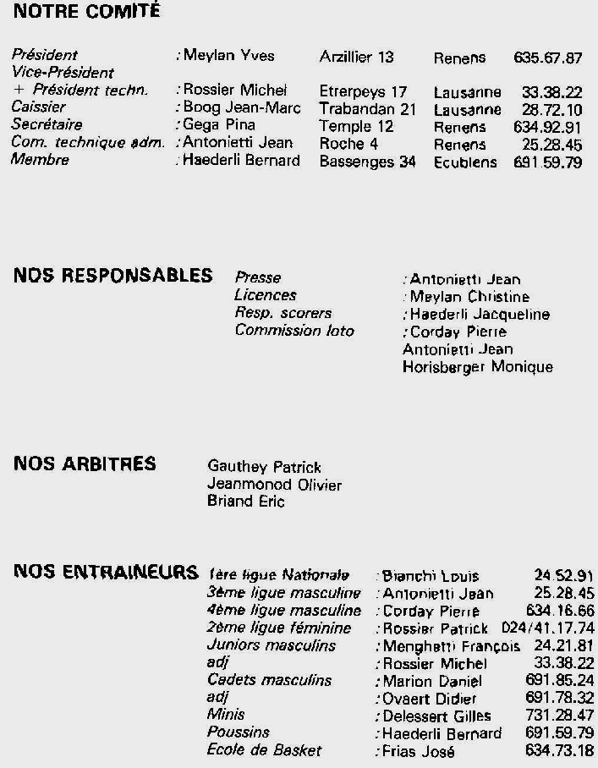

Slide 2
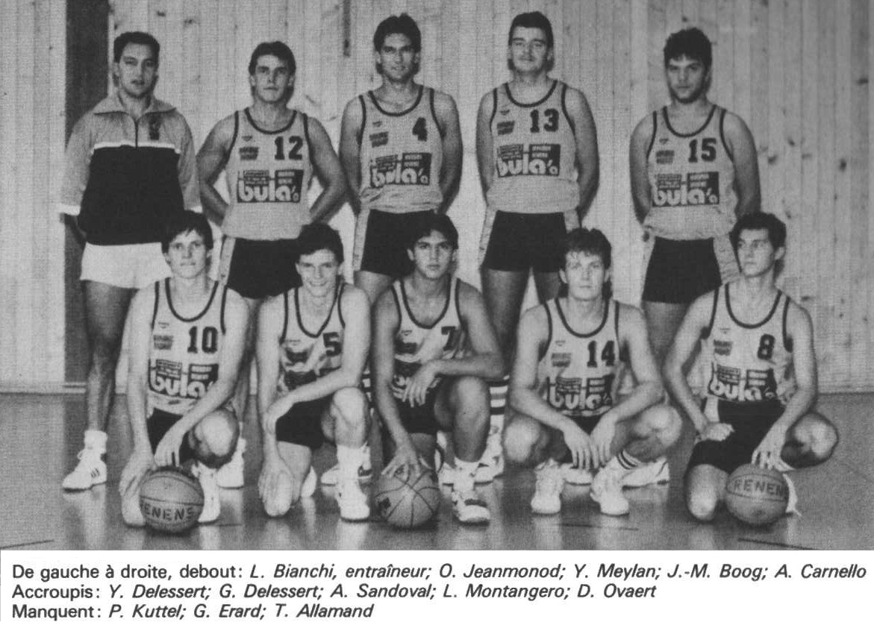
Renens I 1ère LNM
1989
1990

Slide 3
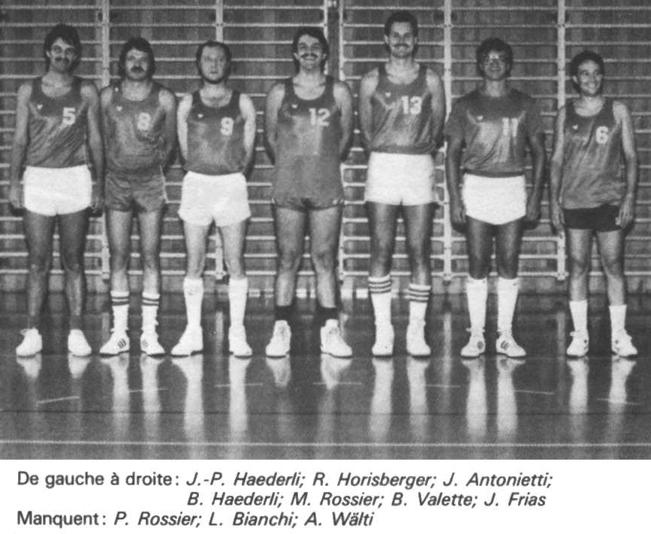
Renens II 2ème ligue
1989
1990

Slide 4
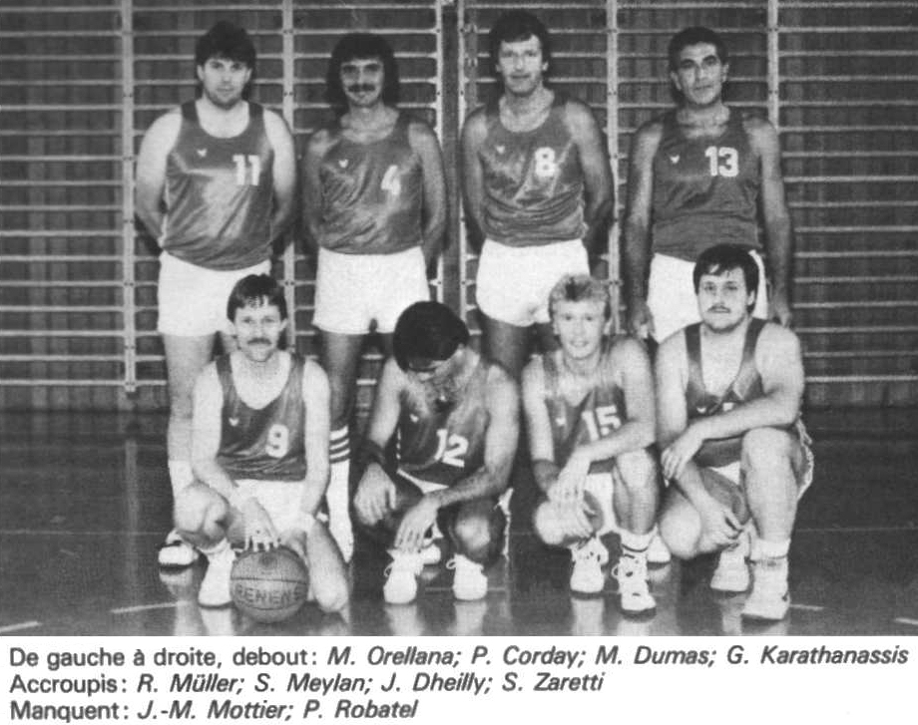
Renens III 4ème ligue
1989
1990

Slide 5
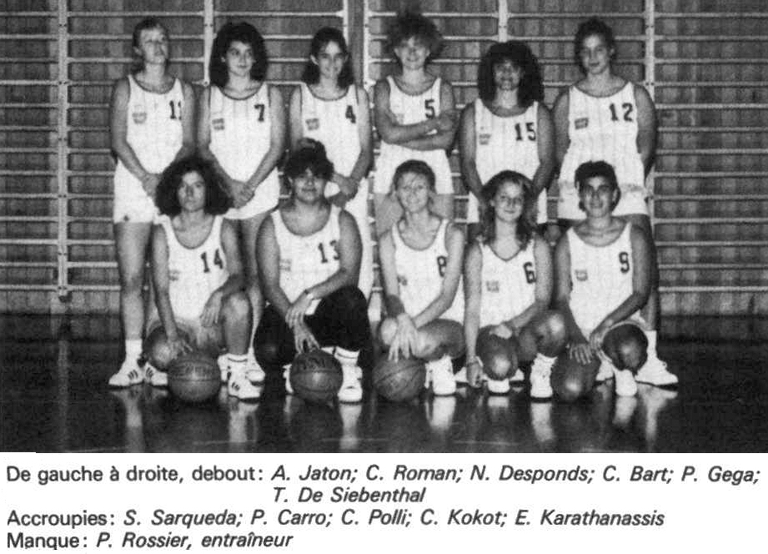
Renens Féminines 2ème ligue
1989
1990

Slide 6
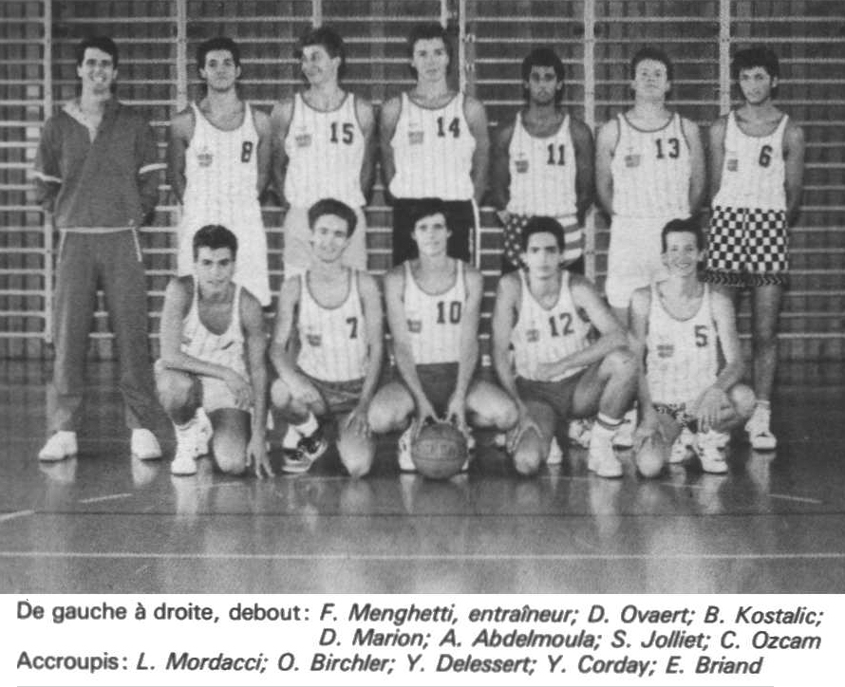
Juniors
1989
1990

Slide 7
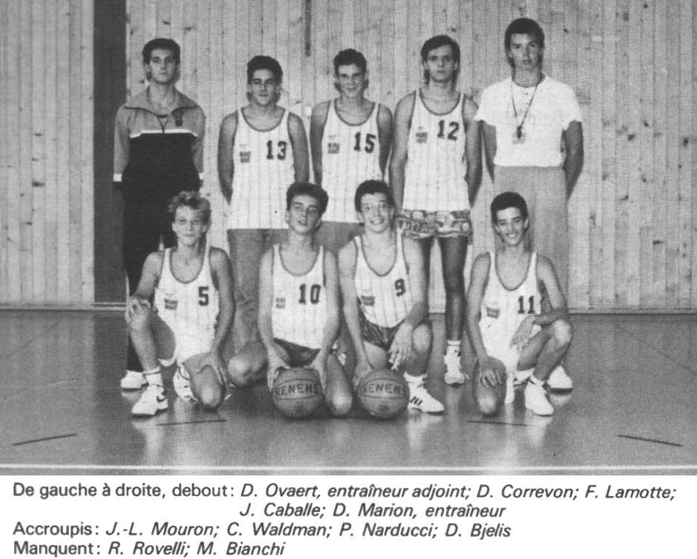
Cadets
1989
1990

Slide 8
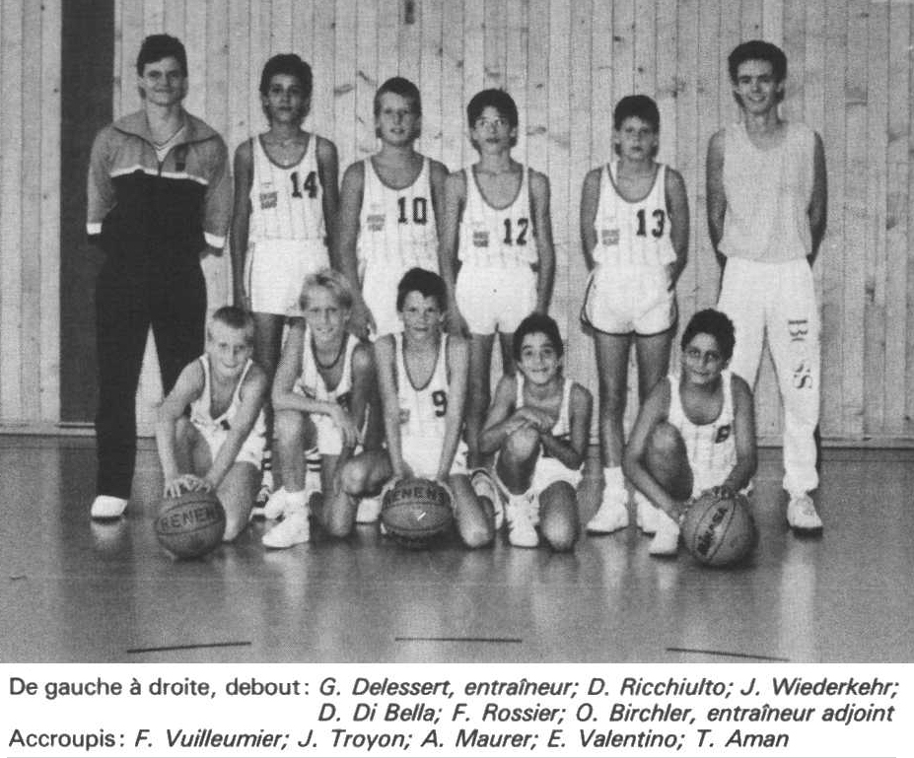
Minimes
1989
1990

Slide 9
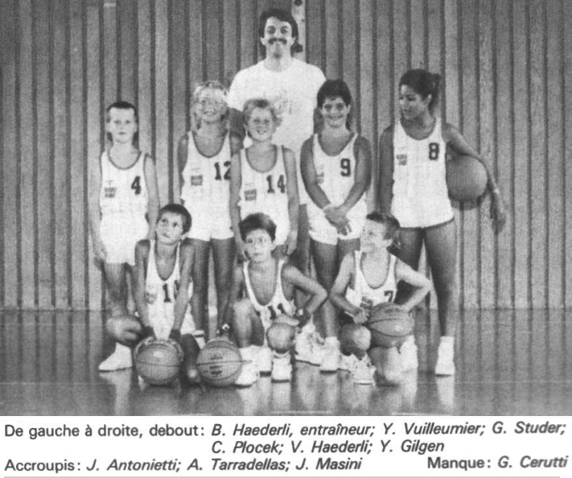
Poussins
1989
1990

